Slide 1
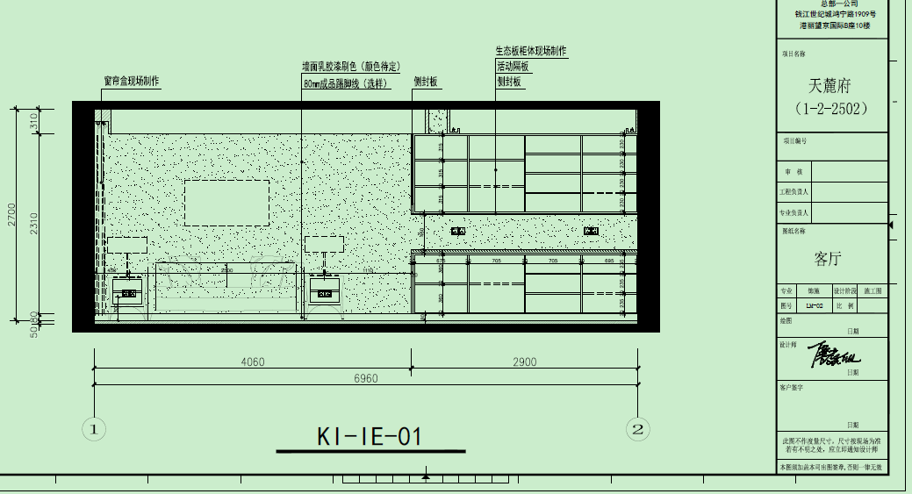
地柜是否在下面镂空，待定。
柜子中空部分要不要背板，待定。
柜子中空部分高度留多点？待定。
台灯改为壁灯或者顶灯。
沙发背景墙只有乳胶漆，
会不会有磕碰问题，易掉漆？

Slide 2
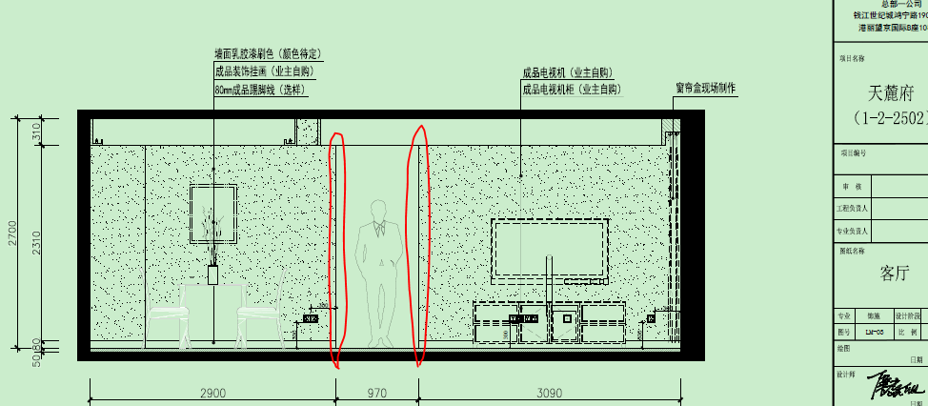
电视柜成品或现场制作，待定。
餐桌背景墙方案用
乳胶漆？镜面材质？
同沙发背景墙，考虑磕碰
掉漆问题。
待定。
红框的两个角，是否容易碰坏？
有没有好的建议。

Slide 3
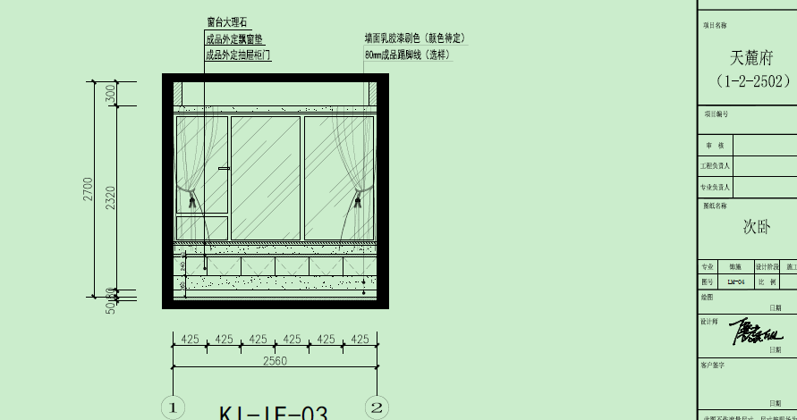
飘窗抽屉门不要把手，
柜门上缘做隐藏的抽拉如何？

Slide 4
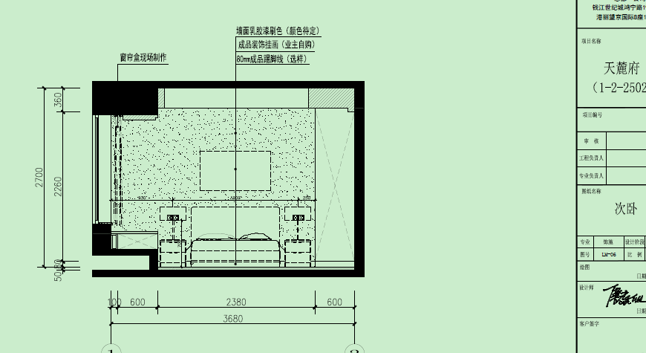
台灯改为壁灯。
用箱体床增加收纳？

Slide 5
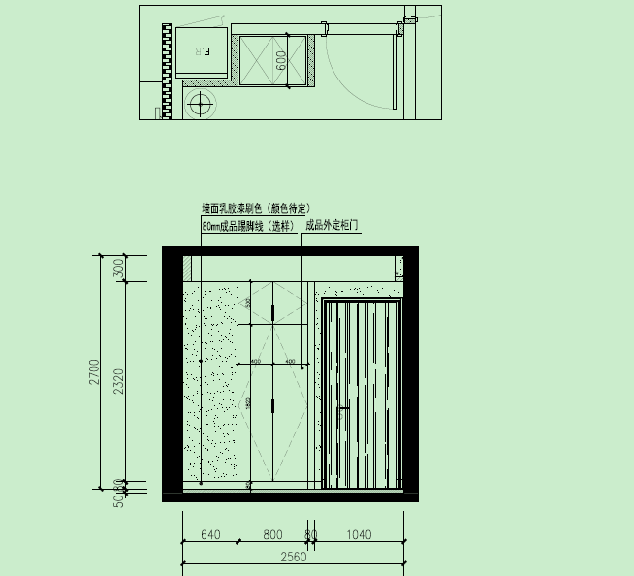
弄点挂钩？

Slide 6
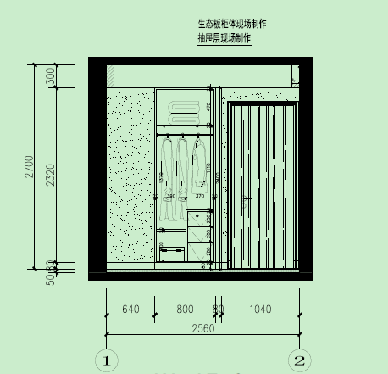
整个柜子就分上下两层挂衣服是否可行，
比如上面不常穿的，下面常穿的？
抽屉用飘窗的抽屉就行。
被子存放可以妥协，不常换，可以都放父母那，只备两三床应季的。

Slide 7
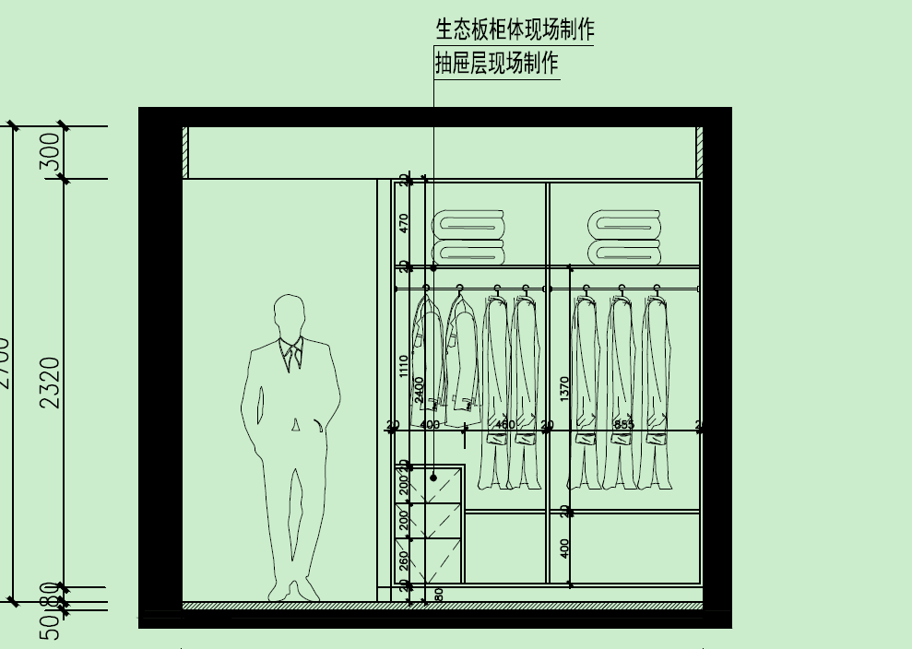
保留。
同次卧衣柜，上下两层，无抽屉

Slide 8
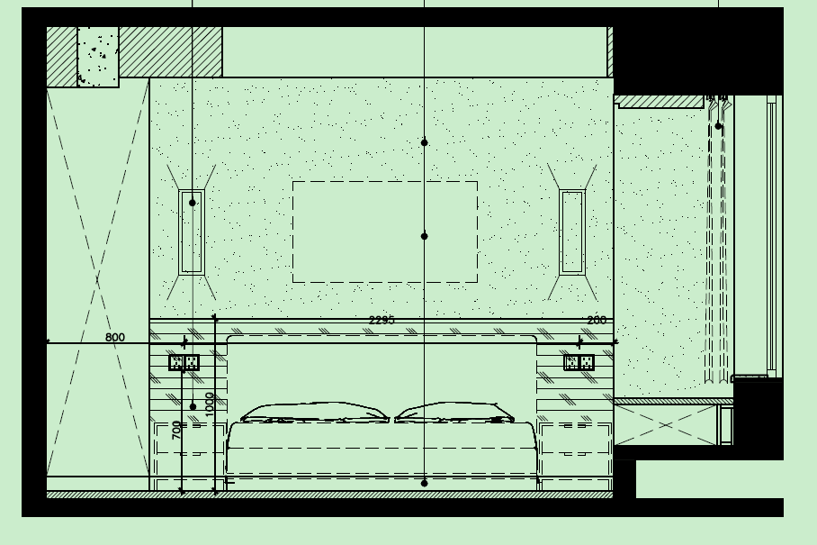
地板上墙后，床建议有无床头的？

Slide 9
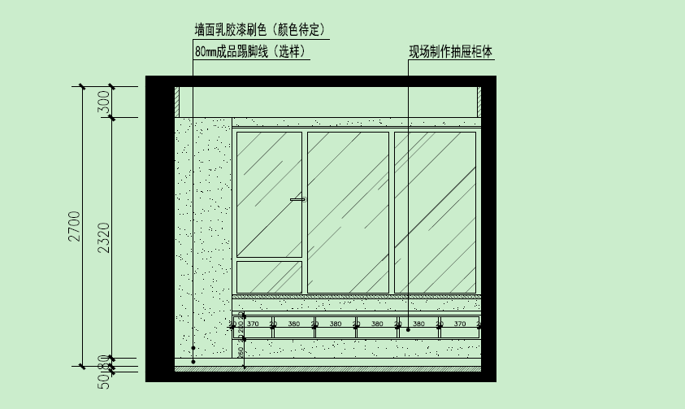
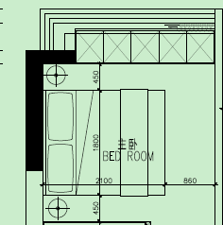
同次卧，抽屉不带把手？
立面和平面飘窗抽屉个数不一致，
然后抽屉可以少做点，做宽点，次卧同理。

Slide 10
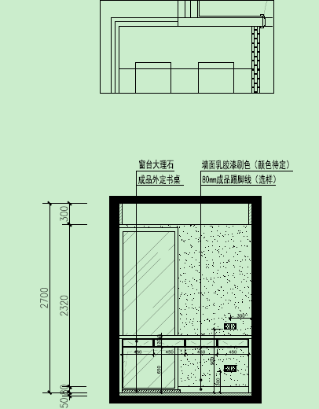
显示器不放桌面，用支架。
壁挂或者夹书桌上。

Slide 11
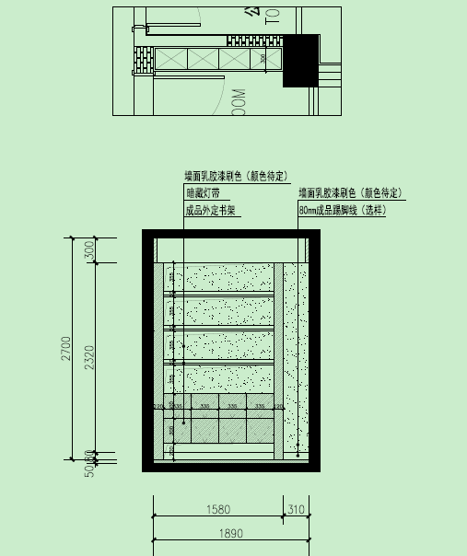
书房书架改为架空的隔板？下面可以放行李箱？

Slide 12
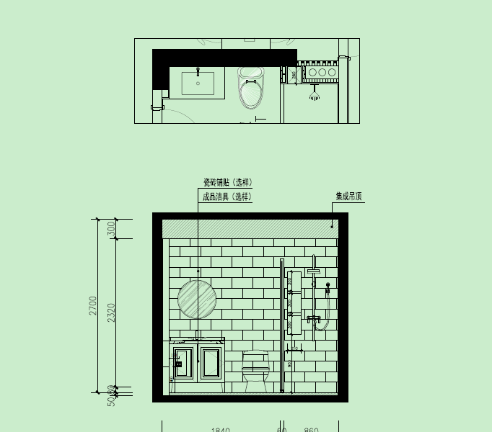
增加大理石台面作为洗手台延伸？
用镜柜，宽度是否要延伸到马桶上方区域待定。
台盆柜不落地，悬空柜。

Slide 13
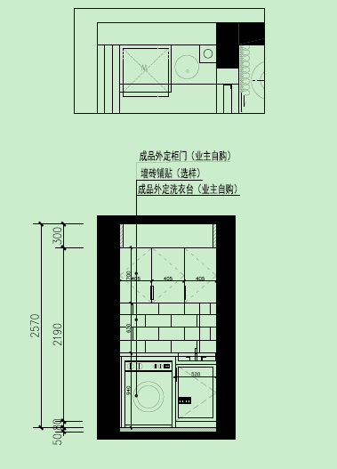
干衣机叠上去。

